Slide 2
Till diskussionsledaren:
Presentationen innehåller en kort introduktion om upphovsrätt, kopiering och delning i skolan samt några exempel.
Exemplen ligger till grund för diskussioner om upphovsrätt och Skolkopieringsavtalet.
Arbeta med exemplen i mindre diskussionsgrupper och lyft sedan era slutsatser i hela gruppen. Ni går då även igenom svaren och aktuella fakta bakom varje exempel.
Arbetet med denna presentation tar cirka 1–1,5 timme beroende på hur lång tid ni önskar diskutera varje exempel. Vill ni hinna på en timme, reservera max 5 minuter per exempel.
Efter avslutade diskussioner kan de som önskar testa sin kunskapsnivå med det digitala kunskapstestet som medföljer materialet.

Slide 3
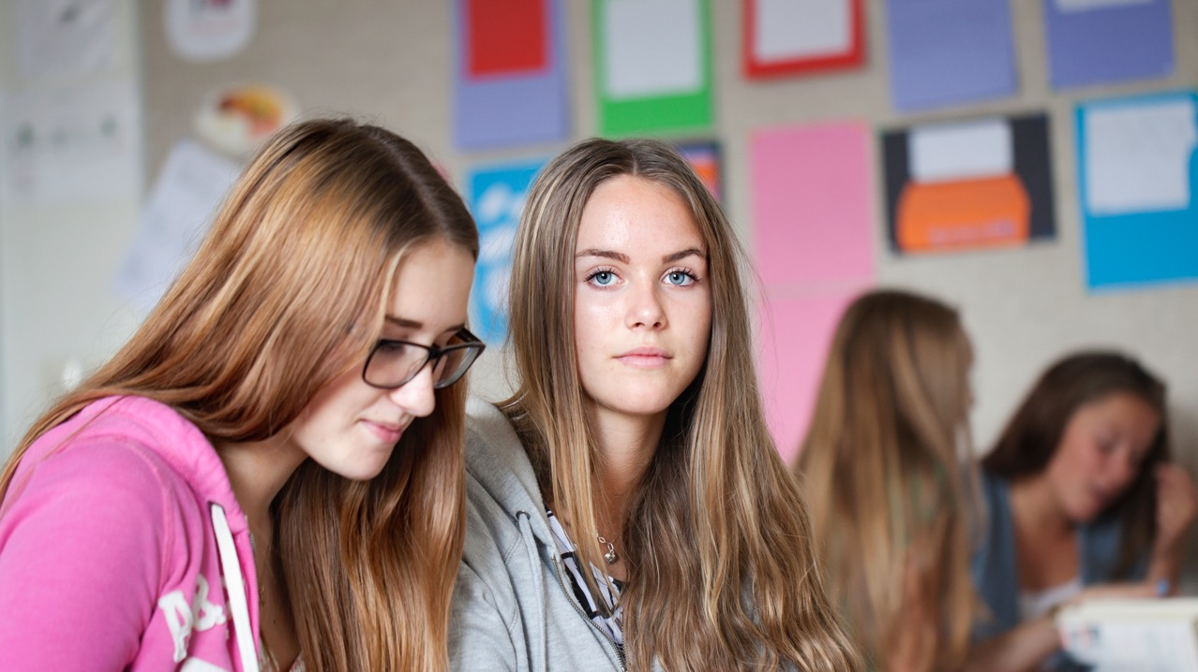
Foto: johnér/Lena Granefelt
Upphovsrätt, kopiering
och delning i skolan

Slide 4

I och med att en person skapar ett verk så har hen automatiskt upphovsrätt till det verket.
Foto: Bruce Mars/Unsplash
Notes:
- Rättigheten är en ensamrätt till en prestation som också skyddas från andras användning. Det vill säga – andra får inte använda det du har gjort utan ditt tillstånd.
- Rättigheten går inte att ansöka om, och behöver inte registreras, utan uppstår automatiskt när verket skapas.
- Rättigheten är också oberoende av teknik och medium (d v s det spelar ingen roll om det rör sig om en teckning på en servett eller en illustration gjord i en dator).
- Skyddet kvarstår som huvudregel till och med 70 år efter upphovsmannens bortgång.

Slide 5
Ett verk måste ha verkshöjd
Notes:
- Alla skapelser – exempelvis texter, fotografier, illustrationer, målningar och musik – är inte per automatik ”verk”, utan det krävs att de uppnår så kallad verkshöjd.
- Notera att det endast är utformningen av verket som skyddas, den bakomliggande idén eller konceptet kan inte få upphovsrättsligt skydd som verk.

Slide 6
Det innebär att det ska vara tillräckligt originellt
Notes:
- Med verkshöjd menas exempelvis att en illustration ska vara tillräckligt originell.
- Det är naturligtvis inte så lätt att avgöra vad som är originellt, men en enkel tumregel är att om det är osannolikt att två personer oberoende av varandra skulle utforma illustrationen likadant eller snarlikt så är den troligen tillräckligt originell för att anses uppnå verkshöjd och på så sätt vara ett skyddat verk.
- Det är alltså skillnad på vad du som enskild person tycker är originellt eller inte, t ex vilka foton du tycker är originella, och vad som är originellt i lagens mening.

Slide 7

Vad händer med upphovsrätten när du använder artificiell intelligens?
Material som helt och hållet är skapat av AI kan inte skyddas av upphovsrätten.
Om det inte skyddas av upphovsrätten får materialet användas av vem som helst.
I vissa fall kan dina instruktioner till AI-verktyg ge upphovsrättsskydd.
Skolkopieringsavtalet medger inte uppladdning av upphovsrättsskyddat material i AI-verktyg.
Notes:
Skolkopieringsavtalet medger inte uppladdning av upphovsrättsskyddat material i AI-verktyg. Detta gäller oavsett om det handlar om så kallad promptning eller träning av egna AI-verktyg. De juridiska förutsättningarna för användning av upphovsrättskyddat material som input eller träningsdata till AI-verktyg är just nu föremål för diskussion och det finns många olika tolkningar av de regelverk som finns. Vår rekommendation är därför att du som lärare iakttar försiktighet och ber om rättighetshavarens tillstånd innan eventuell uppladdning av material sker.
Du kan använda det som ett AI-verktyg har framställt, men notera att materialet i regel inte är skyddat av upphovsrätten. Det innebär att det är fritt fram för andra att använda materialet också. Om du bearbetar materialet är det bra att dokumentera vad du gjort så att du kan bevisa att du bidragit med betydande förändringar, eventuellt kan du då uppfylla villkoren för upphovsrättsskydd.
Observera att AI-verktygens resultat bygger på stora mängder träningsdata, det vill säga tidigare skapade och upphovsrättsskyddade bilder och texter, detta innebär att det innehåll du skapar i vissa fall kan överensstämma med ett redan befintligt skyddat verk. Om du framställer och tillgängliggör ett sådant innehåll kan du göra dig skyldig till upphovsrättsintrång.

Slide 8
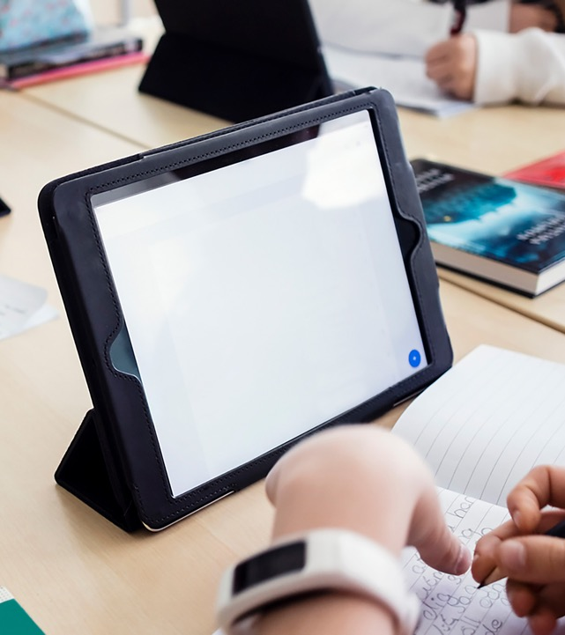
Huvudregeln är att man måste be om förhandstillstånd om man vill använda någon annans verk. Denne kan då säga ja eller nej, samt begära ersättning för användandet.
Foto: Maskot
Notes:
Se bild 4, upphovsmannen har som regel ensamrätt till verket.

Slide 9
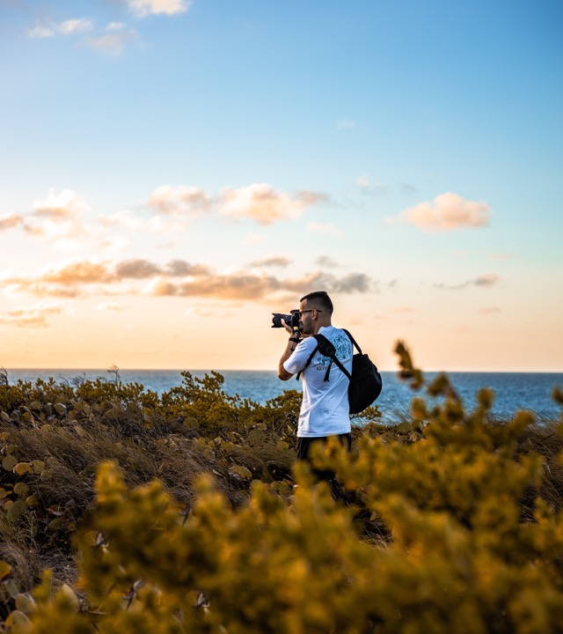
Upphovsrätten är grunden för att författare, konstnärer, fotografer, journalister, kompositörer och andra rättighetshavare ska kunna bestämma över, och få betalt för, sitt arbete.
Foto: Unsplash/Javier Amador
Notes:
- Utan upphovsrätten skulle få kunna försörja sig på konstnärlig verksamhet och kulturskapares verk skulle vara oskyddade.

Slide 10
Kollektiv licensiering
Utan kollektiv licensiering
Med kollektiv licensiering
Notes:
- När du vill använda upphovsrättsskyddat material i ditt arbete kan det vara svårt att söka tillstånd av varje enskild rättighetshavare, eftersom det kan vara många som berörs. Därför finns upphovsrättslagens regler om avtalslicens som gör det möjligt att licensiera samtliga upphovsrättigheter samlat. Skolkopieringsavtalet är en sådan kollektiv licens. Istället för att behöva kontakta 10 personer för att kunna göra en presentation har man alltså Skolkopieringsavtalet.

Slide 11
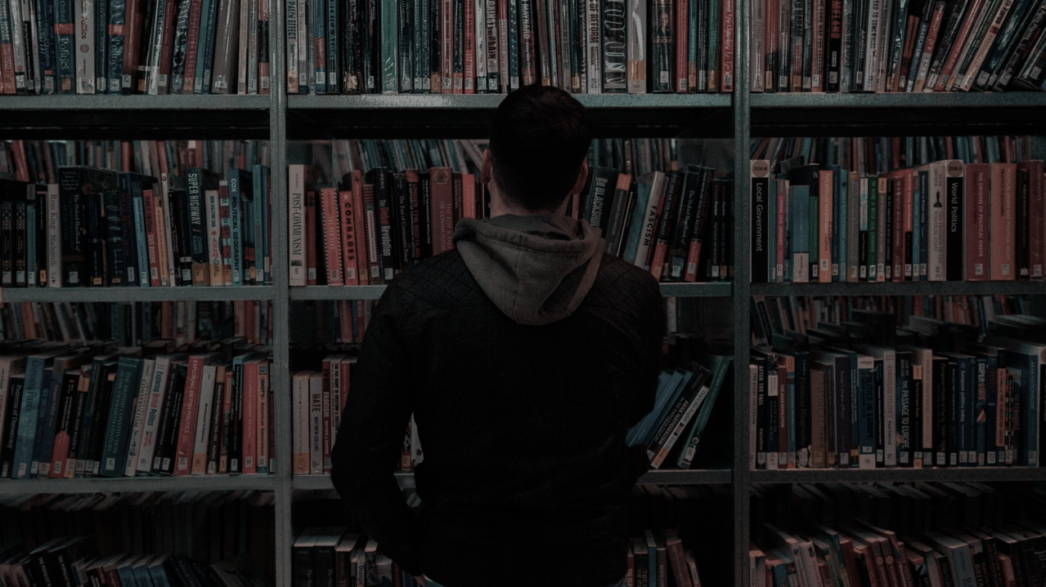
Skolkopieringsavtalet
Foto: Matthew Feeney/Unsplash
Skolkopieringsavtalet ger rätt att, i viss omfattning,
kopiera och dela upphovsrättsligt skyddat material
ur offentliggjorda svenska och utländska verk,
analogt och digitalt.
Notes:
- Sveriges samtliga kommuner och regioner har tecknat skolkopieringsavtal via Sveriges Kommuner och Regioner (SKR) för sina kommunala grundskolor. Även friskolor kan teckna skolkopieringsavtal.
- Avtalet är tecknat mellan var och en av kommunerna och regionerna och Bonus 14 medlemsorganisationer, som företräder kulturskapare inom olika discipliner.

Slide 12
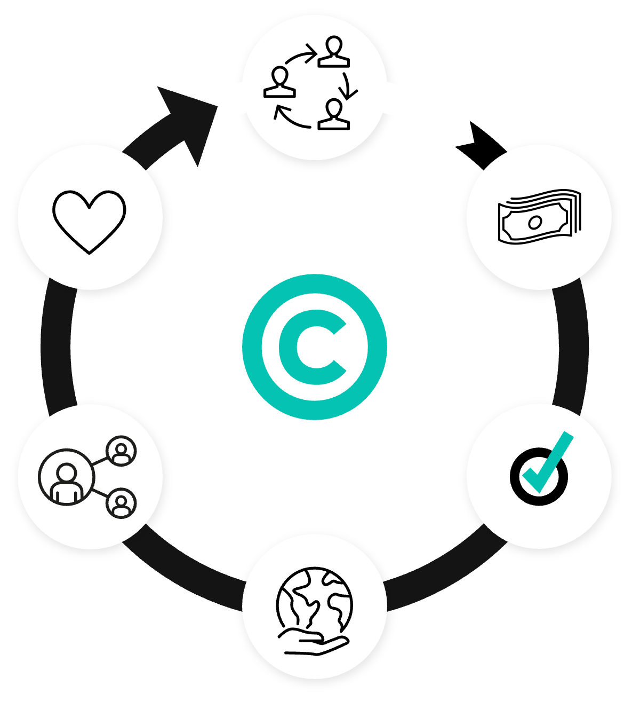
Det kulturella kretsloppet
Verk kopieras/delas
Nya verk produceras
Licenspengar
Bonus samlar in och administrerar
Medel fördelas till upphovsrättsinnehavare
Medlemsorganisationer
Notes:
- Med licens från Bonus Copyright Access bidrar skolorna till det kulturella kretsloppet.
- Genom licenserna ser Bonus till att rättighetsintäkterna går till olika medlemsorganisationer, som i sin tur ser till att pengarna går till rättighetshavarna i form av exempelvis bidrag, stipendier och rådgivning.
- För den kopiering av läromedel som sker i skolan till exempel, går en stor del av pengarna till den medlemsdrivna intresseorganisationen Läromedelsförfattarna som genom stipendier och annat fördelar pengarna till författarna som har skapat läromedlen. Tack vare det kan de skriva nya läromedel. Detta kan illustreras som ett kulturellt kretslopp.

Slide 13
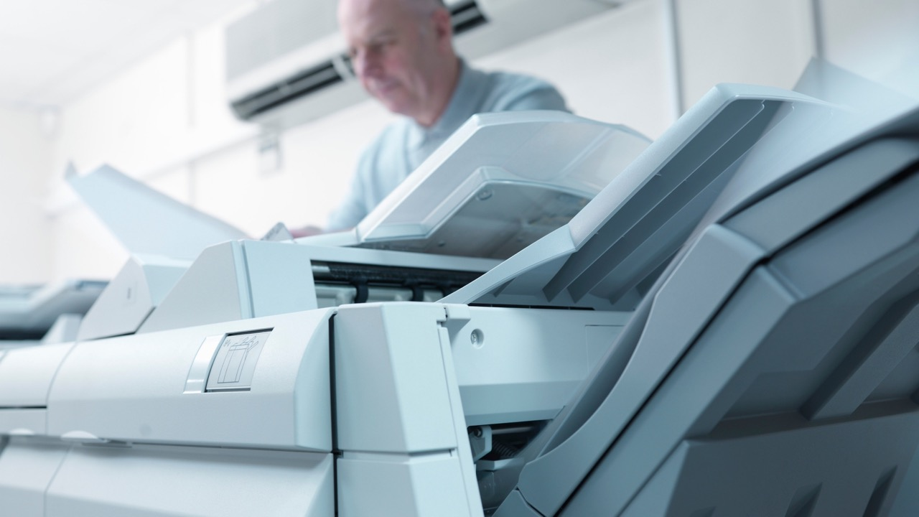
Exempel – diskutera!
Foto: johner.se/Cultura Creative

Slide 14

Exempel 1
Foto: Guzel Maksutova/Unsplash
Din favoritbok ges inte ut längre. Du vill därför kopiera hela boken till dina elever men din kollega säger att man inte får göra så.
Har kollegan rätt?

Slide 15
Svar
Din kollega har rätt. Det är inte tillåtet att kopiera skyddade verk* utan tillstånd från den eller de som äger rättigheterna bara för att verket inte längre finns att köpa.
Det är inte heller tillåtet att kopiera ur skyddade verk utan tillstånd bara för att du inte kan nå eller identifiera en viss upphovsman eller rättighetshavare.
Rättighetshavaren har med andra ord ensamrätt på att
- framställa exemplar
- tillgängliggöra (sprida) verket
*Utöver det som skolkopieringsavtalet medger.

Slide 16

Exempel 2
Foto: Guzel Maksutova/Unsplash
Du har hört att man får kopiera 15% ur varje bok till sin undervisning.
Gäller detta alltid?

Slide 17
Svar
Det är inte riktigt så enkelt. Du får kopiera och dela 15%, men inte mer än 15 sidor per förlaga (exempelvis en bok), per elev och per halvår. Det är detta som kallas för 15/15-regeln.
För digitalt material gäller motsvarande 15 A4-sidor.

Slide 18
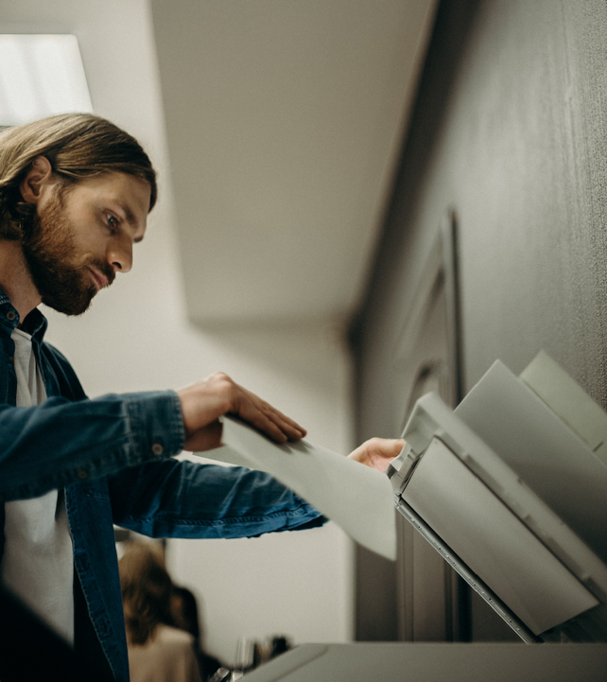
Exempel 3
Foto: Pexels/Cottonbro
Du ser en kollega kopiera sidor från en övningsbok. Får hen göra det?

Slide 19
Svar
Som huvudregel är svaret nej. Lärare får inte kopiera eller dela material som är avsett för engångsbruk. Detta gäller till exempel övningsböcker. Det är dock tillåtet att kopiera en enstaka uppgift för ett prov.

Slide 20

Exempel 4
Foto: Kari Shea/Unsplash
Du har ett läromedel som består av totalt 60 sidor och som du vill kopiera ur. Du kopierar 15 sidor och delar ut till dina elever. Har du gjort rätt?

Slide 21
Svar
Hoppsan, här blev det fel. Du utgick förmodligen från 15/15-regeln som har lärt dig att du får kopiera 15 sidor ur ett verk. Här har du dock begått ett fel, eftersom läromedlet bara är 60 sidor långt. Det innebär att du kopierar 25% av verket när du kopierar 15 sidor, vilket inte är tillåtet.
För att hålla dig till 15/15-regeln får du inte kopiera mer än 15% av ett verk, i detta fall innebär det 9 sidor.

Slide 22
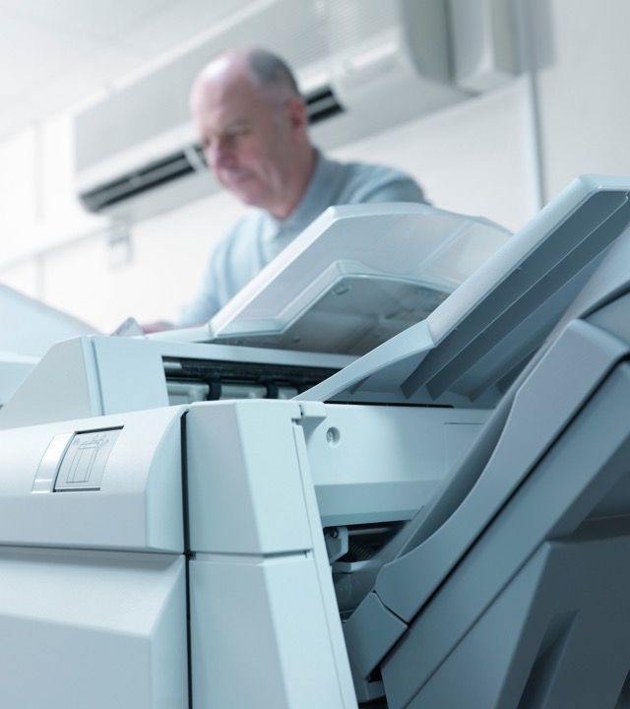
Exempel 5
Foto: Johnér
Din kollega kopierar ur ett läromedel på över 100 sidor, och när du räknar sidorna ser du att det är 18 sidor – inte 15 som 15/15-regeln tillåter.
När du påpekar det säger kollegan att hen inte har gjort något fel. Vem av er har rätt?

Slide 23
Svar
Ni kan båda ha rätt. I vissa fall är det faktiskt okej att kopiera 18 sidor.
Det finns nämligen ett undantag i 15/15-regeln, som tillåter dig att kopiera upp till tre sidor extra för att ett kapitel eller avsnitt ska bli fullständigt.
Så om din kollega gjorde det för att få med hela kapitlet eller avsnittet som hen ville få med, då gjorde hen rätt. Men om det inte påverkade kopians fullständighet, då har du rätt.

Slide 24

Exempel 6
Foto: Steinar Engeland/Unsplash
Du vill visa en film och spela musik på sista skoldagen på terminen. Är det ok utifrån Skolkopieringsavtalet?

Slide 25
Svar
Film och musik ingår inte i skolkopieringsavtalet, du kan alltså inte tänka likadant som du skulle göra kring tryckt material. Avtalet ger inte rätt att visa eller ladda ner rörlig bild eller inspelade verk, till exempel radio- och tv-program, klipp från Youtube, film, ljudfiler, inspelad musik, datorspel och datorprogram.
För ovanstående behövs separata avtal som tecknas med andra än Bonus Copyright Access, bland annat med musikorganisationerna (Stim/Sami/Ifpi) och Copyswede. Du får inte heller visa film eller spela upp musik via dina privata konton på olika streamingtjänster.
Om du vill visa film för dina elever föreslår vi att du tar del av informationen som finns på någon av nämnda organisationers webbplatser.

Slide 26

Exempel 7
Foto: Charisse Kenion/Unsplash
Du vill göra en presentation i din undervisning som innehåller texter, bilder eller noter ur exempelvis böcker, läromedel och press. Din kollega påpekar att du inte har rätt till det. Stämmer det?

Slide 27
Svar
Nej, det stämmer inte. Du har rätt till detta så länge du följer skolkopieringsavtalet och respekterar 15/15-regeln.

Slide 28
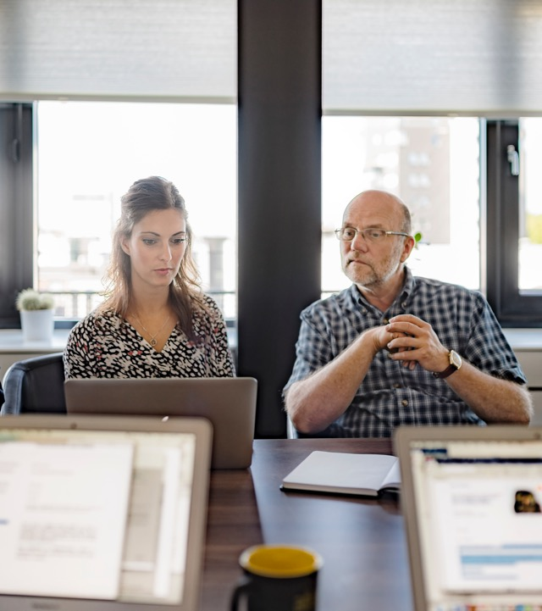
Exempel 8
Foto: Johnér/Scandinav
Du får höra att läromedelsbudgeten är slut. Du har inga böcker, så du kopierar 15% av olika böcker så att det blir ett heltäckande material.
Agerar du rätt? Vilka alternativ finns?

Slide 29
Svar
Syftet med kopieringen får inte vara att ersätta inköp av förlagsutgivna läromedel. Det innebär alltså att du måste ha ordinarie läromedel till dina elever för att få kopiera innehåll. Kopieringen ska enbart göras för att komplettera de förlagsutgivna läromedlen som normalt används i undervisningen.
Vänd dig till din rektor om du saknar de läromedel du behöver för att bedriva din undervisning. Du ska inte behöva bryta mot upphovsrättslagen för att kunna göra ditt jobb. När du väl har läromedel att använda i undervisningen är det okej att kopiera enligt 15/15-regeln, men inte innan dess.

Slide 30
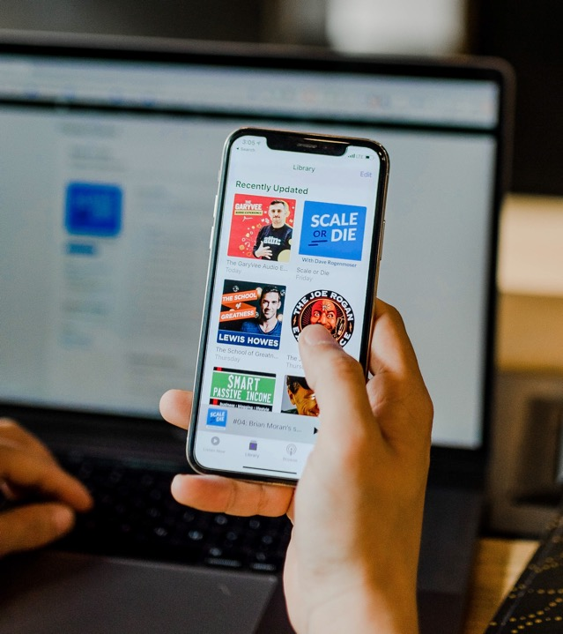
Exempel 9
Foto: Steinar Engeland/Unsplash
Du vill använda material från en sida på internet i din undervisning.
Gäller upphovsrätten för material på internet? Vilka regler gäller för material på internet utifrån Skolkopieringsavtalet?

Slide 31
Svar
Upphovsrätten gäller för digitalt material precis som för analogt. Det är fritt fram att länka till sidor och artiklar på internet om det är material som är öppet och tillgängligt för alla. Vill man kopiera och dela material utan avtal behöver man dock rättighetshavarens tillstånd.
Med skolkopieringsavtalet kan du för undervisning kopiera och dela motsvarande 15 A4-sidor från en enskild digital publikation per elev och halvår.

Slide 32
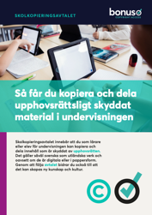
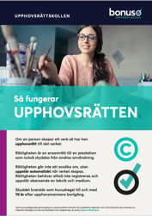
Ta del av hela materialet!
Hur mycket har du lärt dig?
Gör kunskapstestet!
Läs mer på Bonus temasida om Skolkopieringsavtalet här.
Ladda ner och sätt gärna upp affischen vid kopiatorn.
Läs våra lättillgängliga guider om upphovsrätt och Skolkopieringsavtalet.
Här hittar du en programserie om upphovsrätt för ungdomar (Statens medieråd).

